Slide 1
Treap &
Implicit Treap
185
Struktur seimbang tanpa satu pun aturan perputaran
Struktur Data · Day 185

Slide 2
00
Sebelum Mulai
Materi ini tentang apa, dan kapan ia dipakai

Slide 3
Penjelasan Sederhana
Bayangkan setumpuk kartu bernomor dan kamu diminta menyelipkan kartu baru tepat di tengah tumpukan.
BAYANGKAN SEPERTI INI
DI DALAM SOAL
Kalau kartunya ditumpuk rapat, harus digeser semua
Array: sisip di tengah butuh O(n) geseran
Kalau tumpukan bisa diangkat jadi dua bagian...
pisah: potong barisan di posisi tertentu
...selipkan kartunya, lalu tumpuk lagi
gabung: sambungkan dua potongan
Tumpukan tidak boleh terlalu miring
Prioritas acak menjaga tingginya O(log n)
Tidak ada aturan rumit untuk merapikan
Tanpa satu pun aturan perputaran
INTINYA
Treap menukar aturan perputaran yang rumit dengan satu gagasan sederhana: beri tiap simpul prioritas acak. Keacakan itu yang menyeimbangkan pohonnya, dan seluruh operasi cukup ditulis dari pisah dan gabung.

Slide 4
Materi Ini Tentang Apa
Treap adalah pohon cari biner yang seimbang dengan sendirinya, dan implicit treap adalah array yang bisa dipotong serta disambung dalam O(log n).
Dua aturan dalam satu struktur
Terurut menurut nilai seperti pohon cari, sekaligus heap menurut prioritas acak. Untuk sepasang (nilai, prioritas) yang tetap, bentuknya tunggal.
Hanya dua fungsi inti: pisah dan gabung
Sisip, hapus, elemen terkecil ke-k, balik selang, pindah potongan — semuanya rangkaian dari kedua fungsi itu, tanpa kasus khusus.
Implicit treap memakai posisi sebagai kunci
Posisinya tidak disimpan, melainkan dihitung dari ukuran subtree kiri. Karena itu menyisip di tengah tidak menggeser apa pun.
Yang tidak bisa dilakukan segment tree
Memotong barisan, memindahkan potongan, menyambungnya di tempat lain. Di situlah treap tidak tergantikan.

Slide 5
Kapan Dipakai, Kapan Tidak
Treap bukan pengganti segment tree. Ia dipakai ketika susunan barisannya sendiri yang berubah, bukan hanya nilainya.
PAKAI KETIKA
JANGAN PAKAI KETIKA
v
Perlu menyisip atau menghapus di posisi sembarang
x
Cukup query dan update rentang — BIT atau segment tree jauh lebih cepat
v
Perlu memindahkan atau memutar potongan barisan
x
Cukup himpunan terurut tanpa query ke-k — pakai std::set
v
Perlu elemen terkecil ke-k dari himpunan yang berubah
x
Datanya tetap dan hanya dibaca — sparse table lebih tepat
v
Perlu membalik selang, dan strukturnya berubah setelahnya
Pertanyaan penyaringnya satu: apakah PANJANG atau URUTAN barisannya berubah? Kalau tidak, hampir pasti ada struktur lain yang lebih pendek dan lebih cepat.

Slide 6
Posisi Materi Ini
Materi ini tidak berdiri sendiri. Di kiri adalah yang sebaiknya sudah kamu kuasai, di kanan adalah yang terbuka setelah materi ini selesai.
PRASYARAT
SETELAH INI
Segment tree (Day 172)
DSU rollback (Day 187)
MATERI INI
Treap &
Implicit Treap
Lazy propagation (Day 176)
Segment tree persisten (Day 179)
set, map & priority_queue (Day 21)
Struktur seimbang tanpa aturan perputaran.
Heavy-light decomposition (Day 204)
Lazy propagation di Day 176 dipakai lagi di sini dalam bentuk penanda pembalikan pada implicit treap.

Slide 7
Agenda
01 Dua Aturan yang Digabung Jadi Satu
05 Jebakan yang Sering Terjadi
02 Simulasi: Pisah dan Gabung
06 Contoh Soal & Latihan
03 Treap sebagai Himpunan Terurut
07 Ringkasan
04 Implicit Treap: Kunci Berupa Posisi

Slide 8
01
Gagasannya
Terurut menurut nilai, heap menurut prioritas acak

Slide 9
Dua Aturan yang Digabung Jadi Satu
Baca dari kiri ke kanan: nilainya menaik, seperti pohon cari biasa. Baca dari atas ke bawah: prioritasnya menurun, seperti heap.
4
prio 14
2
6
DUA SYARAT SEKALIGUS
nilai : ki < simpul < ka
prio 9
prio 12
prio : ayah > anak
1
3
5
7
prio 3
prio 5
prio 7
prio 6
prioritas diambil acak,
jadi bentuknya seolah-olah
pohon dibangun dari urutan
sisip yang diacak
nilai 1..7 prioritas 3, 9, 5, 14, 7, 12, 6 -> akar adalah nilai 4, prioritasnya tertinggi
Untuk sepasang (nilai, prioritas) yang tetap, bentuk treap-nya TUNGGAL — tidak bergantung pada urutan penyisipan. Itulah sebabnya prioritas acak menghasilkan bentuk yang seimbang dengan sendirinya.

Slide 10
Kenapa Tidak Perlu Aturan Perputaran
AVL dan red-black tree menjaga keseimbangan dengan belasan kasus perputaran. Treap menggantinya dengan satu kalimat.
Bentuknya ditentukan oleh prioritas, bukan urutan sisip
Karena prioritasnya acak, bentuk treap sama dengan pohon cari biasa yang dibangun dari urutan sisip acak — dan itu tingginya O(log n) dengan peluang tinggi.
Seluruh operasi ditulis dari dua fungsi saja
pisah dan gabung. Sisip, hapus, ambil elemen ke-k, balik selang — semuanya hanya rangkaian pisah lalu gabung.
Kodenya sekitar tiga puluh baris
Bandingkan dengan red-black tree yang butuh ratusan baris dan sangat sulit ditulis benar dari ingatan saat kontes.
Harganya: konstanta lebih besar dan memori per simpul
Untuk kebutuhan yang bisa dilayani segment tree atau BIT, keduanya jauh lebih cepat. Treap dipakai ketika strukturnya perlu dipotong dan disambung.

Slide 11
02
Simulasi
Pisah lalu gabung, dan kenapa tingginya tetap terkendali

Slide 12
Langkah 1 — Pisah pada Nilai 5
Turun dari akar. Di setiap simpul, tentukan ia masuk potongan kiri atau kanan, lalu lanjutkan ke anak yang sesuai.
4
6
1 / 3
prio 14
prio 12
2
5
7
JALUR YANG DILALUI
di 4 : 4 < 5, ke kanan
prio 9
prio 7
prio 6
di 6 : 6 >= 5, ke kiri
1
3
di 5 : 5 >= 5, ke kiri
prio 3
prio 5
hasil
kiri : {1, 2, 3, 4}
kanan : {5, 6, 7}
hanya simpul di sepanjang SATU jalur yang berubah, sisanya dipakai apa adanya
Karena hanya satu jalur yang disentuh dan tinggi treap O(log n), pisah berjalan dalam O(log n). Seluruh subtree lain berpindah utuh tanpa disalin.

Slide 13
Langkah 2 — Gabung Kembali
Bandingkan prioritas kedua akar. Yang lebih besar menjadi akar hasil, lalu gabung diteruskan ke salah satu anaknya.
4
2 / 3
prio 14
2
6
LANGKAH GABUNG
prio 14 > prio 12
prio 9
prio 12
maka 4 menjadi akar
1
3
5
7
anak kanan 4 kosong,
prio 3
prio 5
prio 7
prio 6
jadi seluruh subtree 6
dipasang di situ
kembali ke bentuk semula
gabung(a, b) mensyaratkan SELURUH nilai di a lebih kecil dari seluruh nilai di b
Syarat itu penting. Kalau dilanggar, hasilnya tetap sebuah pohon tetapi urutannya rusak, dan kesalahannya baru terlihat jauh kemudian saat pencarian memberi jawaban salah.

Slide 14
Langkah 3 — Tingginya Diukur, Bukan Diharapkan
Treap dibangun dari n nilai dengan prioritas acak, lalu tingginya diukur. Bandingkan dengan log2 n di bawahnya.
3 / 3
20
30
38
48
tinggi terukur
n = 10^3
n = 10^4
n = 10^5
n = 10^6
log2 n = 10 13 17 20 rasio sekitar 2,0 sampai 2,4 kali
Tidak ada satu pun aturan perputaran yang dijalankan. Keseimbangan itu murni datang dari prioritas acak — dan angka di atas adalah hasil pengukuran sungguhan, bukan perkiraan teori.

Slide 15
03
Implementasi
Dari himpunan terurut sampai array yang bisa dipotong

Slide 16
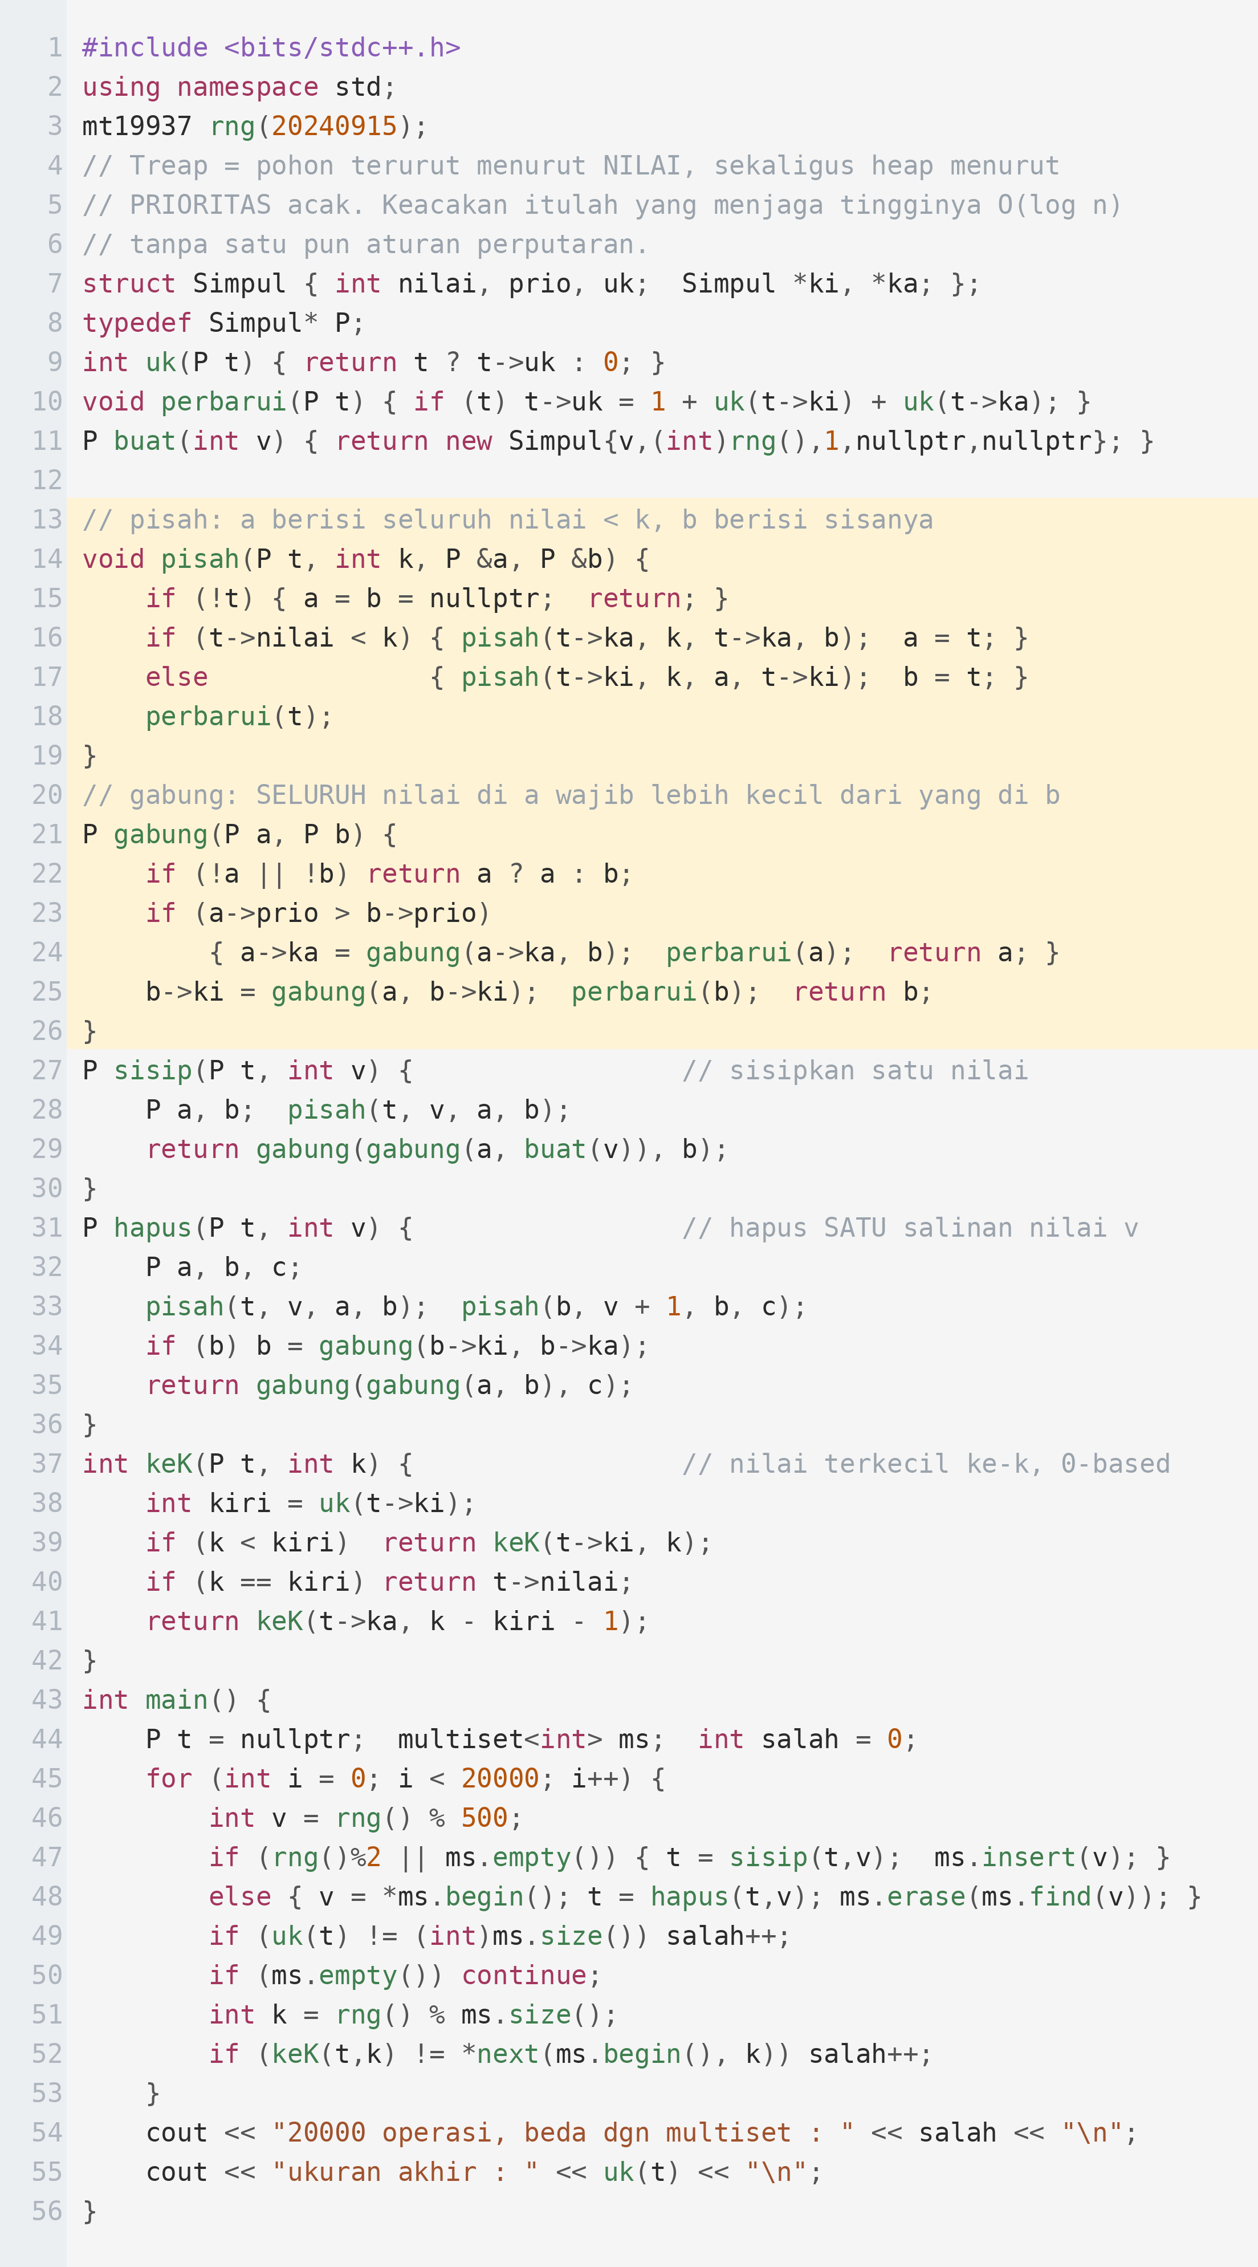
Treap sebagai Himpunan Terurut
Kuncinya adalah nilai. Sisip, hapus, dan "ambil terkecil ke-k" seluruhnya ditulis dari pisah dan gabung.
PENJELASAN
Dua puluh ribu operasi acak dijalankan berdampingan dengan multiset bawaan C++, termasuk pemeriksaan elemen terkecil ke-k pada setiap langkah. Nol perbedaan.
Menyimpan uk (ukuran subtree) adalah yang memungkinkan query ke-k.
perbarui() wajib dipanggil setiap kali anak berubah — ini sumber bug nomor satu.
Hapus ditulis sebagai tiga pisah lalu gabung, tanpa kasus khusus.
std::multiset tidak bisa memberi elemen ke-k dalam O(log n); treap bisa.

Slide 17
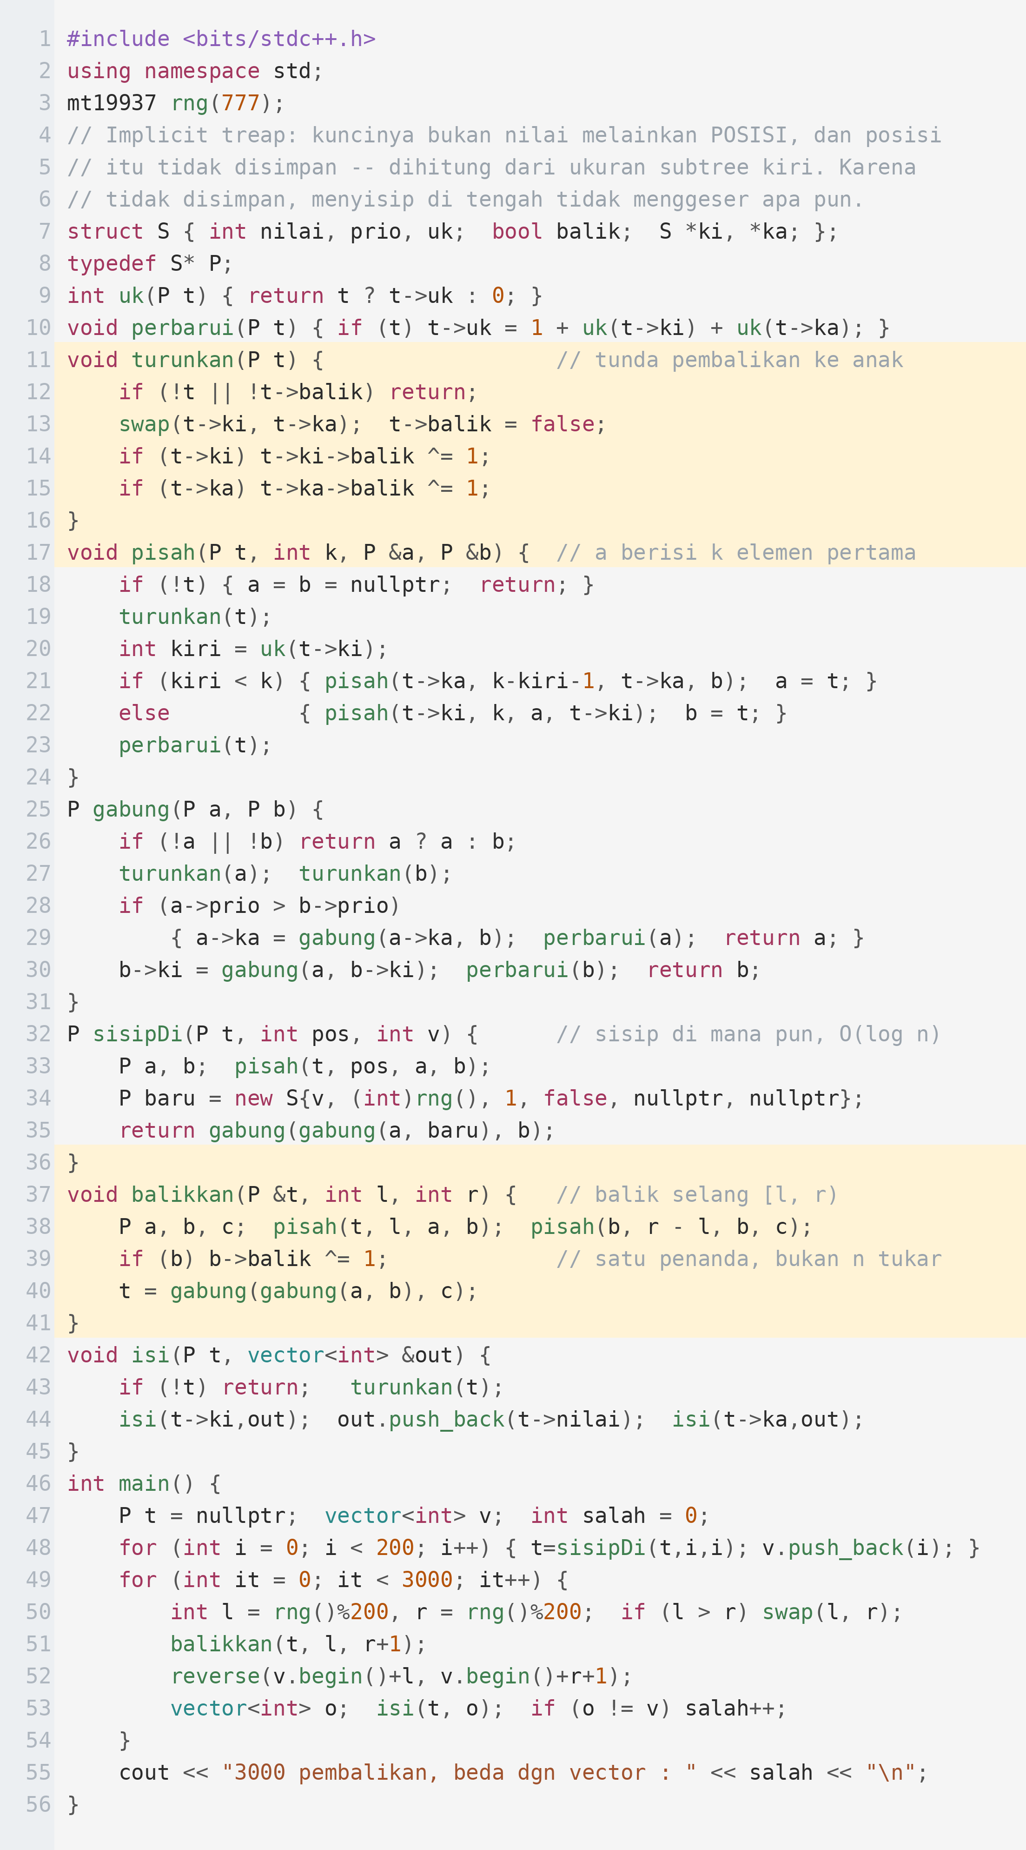
Implicit Treap - Array yang Bisa Dipotong
Sekarang kuncinya adalah POSISI — dan posisi tidak disimpan, melainkan dihitung dari ukuran subtree kiri.
PENJELASAN
Tiga ribu pembalikan selang acak pada array 200 elemen, dibandingkan dengan std::reverse pada vector biasa setelah setiap operasi. Nol perbedaan.
Karena posisi tidak disimpan, menyisip di tengah tidak menggeser apa pun.
Pembalikan disimpan sebagai satu penanda, diturunkan ke anak saat dilewati.
turunkan() wajib dipanggil di awal pisah dan gabung, tanpa kecuali.
Inilah yang tidak bisa dilakukan segment tree: memindahkan potongan.

Slide 18
Jebakan yang Sering Terjadi
Empat kesalahan berikut menghasilkan struktur yang terlihat wajar tetapi memberi jawaban salah jauh di kemudian hari.
Lupa memanggil perbarui() setelah mengubah anak
Ukuran subtree menjadi basi, dan query ke-k mulai meleset. Gejalanya muncul acak dan sangat sulit dilacak. Panggil di akhir setiap pisah dan gabung.
Lupa turunkan() sebelum membaca anak
Pada implicit treap dengan lazy, membaca anak sebelum penanda diturunkan berarti membaca susunan yang belum diperbarui.
Menggabung dua treap yang selangnya bertumpang tindih
gabung mensyaratkan seluruh nilai di kiri lebih kecil. Kalau dilanggar, tidak ada error — hanya jawaban yang salah.
Memakai rand() sebagai prioritas
RAND_MAX bisa hanya 32767, sehingga prioritas kembar sering terjadi dan pohonnya memanjang. Pakai mt19937.

Slide 19
04
Contoh Soal
Dari pernyataan sampai kode lengkap

Slide 20
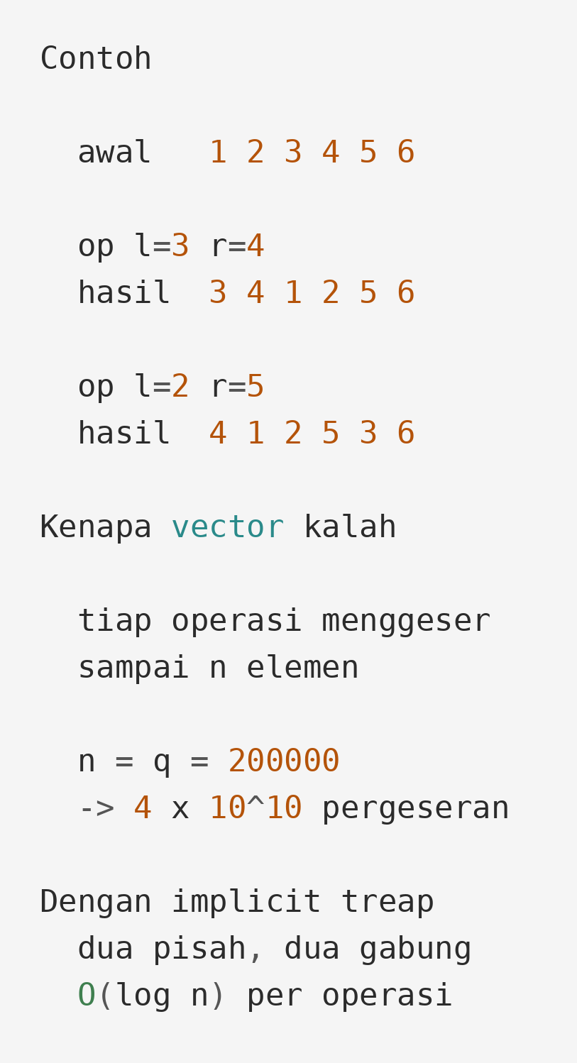
Latihan Terbimbing
SOAL
Memindahkan Potongan ke Depan
Diberikan barisan n bilangan. Ada q operasi; setiap operasi menyebut sepasang indeks l dan r, lalu memerintahkan potongan dari posisi l sampai r dipindahkan ke paling depan barisan tanpa mengubah urutan di dalam potongan itu. Keluarkan barisan akhirnya.
1 <= n, q <= 200000
1 <= l <= r <= n
batas waktu 2 detik
vector biasa akan O(n) per operasi

Slide 21
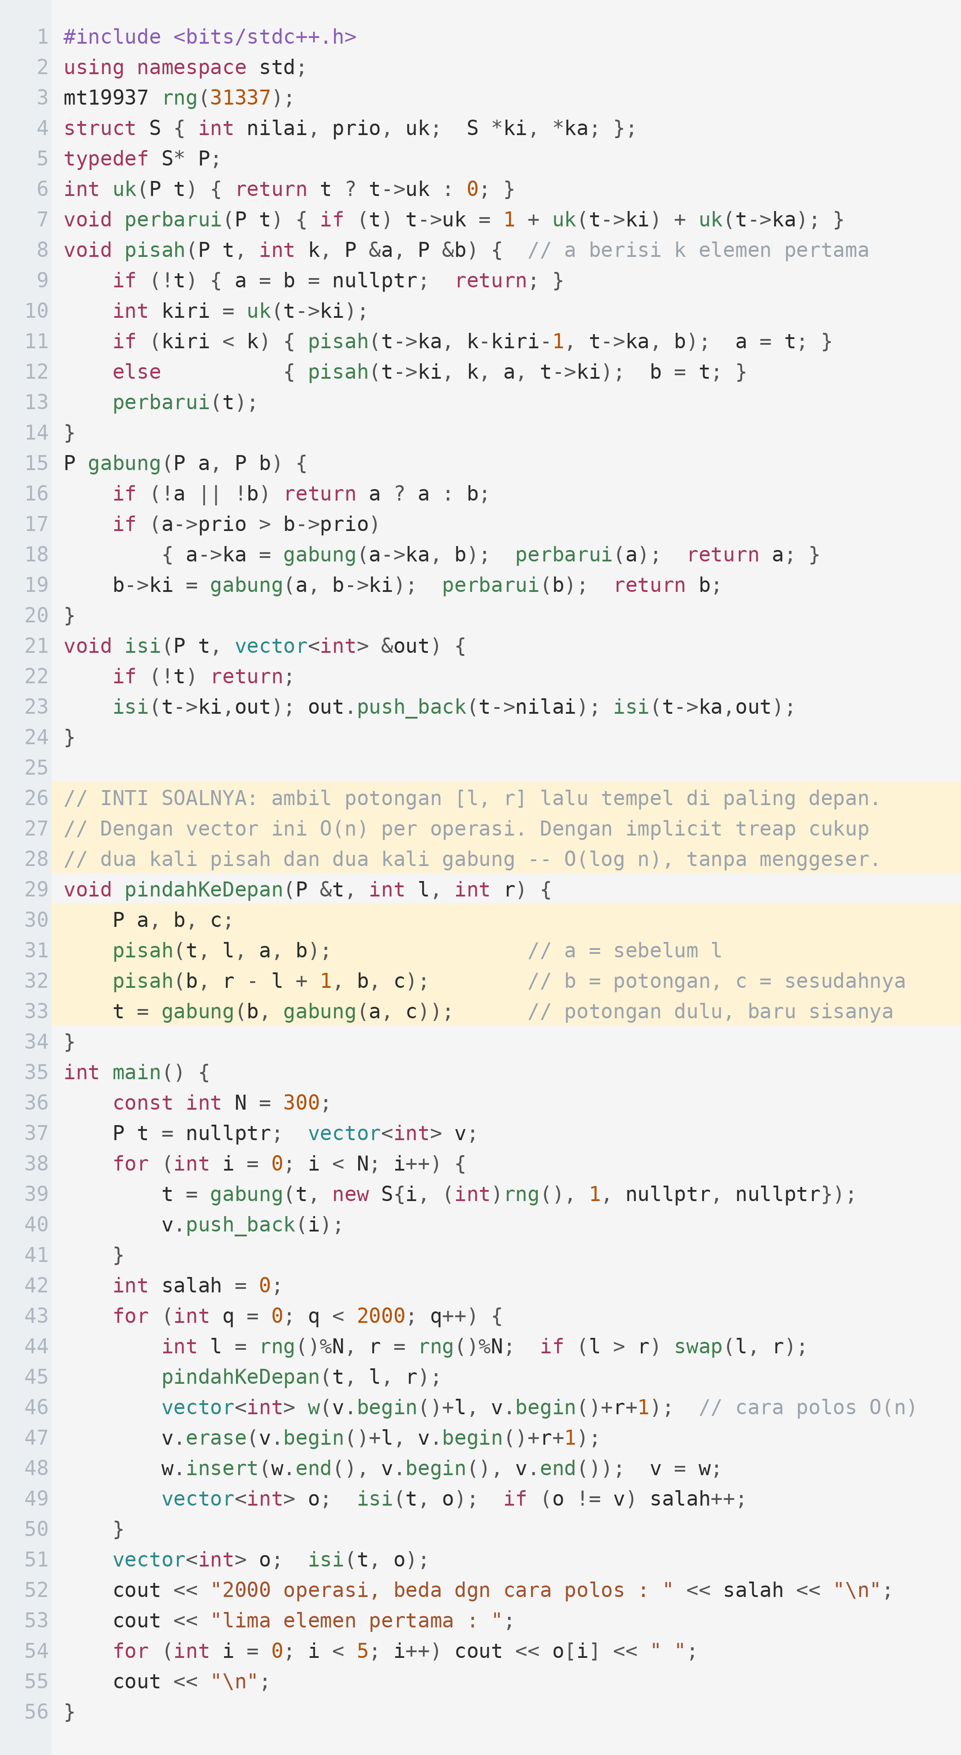
Pembahasan - Memindahkan Potongan ke Depan
Dua kali pisah memotong barisan menjadi tiga bagian; satu gabung menyusunnya kembali dengan urutan yang berbeda.
PENJELASAN
Dua ribu operasi acak pada array 300 elemen, dibandingkan dengan cara polos (erase lalu insert pada vector) setelah setiap operasi. Nol perbedaan.
pisah pertama memisahkan bagian sebelum l dari sisanya.
pisah kedua memotong tepat sepanjang r - l + 1 elemen.
Urutan gabung-nya yang menentukan hasil: potongan dulu, baru sisanya.
Tidak ada satu elemen pun yang digeser — hanya penunjuk yang ditukar.

Slide 22
Latihan Mandiri
Dua yang pertama cukup dengan treap sebagai himpunan; tiga sisanya menuntut implicit treap.
Soal | Yang dilatih | Tingkat
CSES Josephus Problem II | Ambil dan hapus elemen ke-k berulang | Menengah
Codeforces 785E Anton and Permutation | Query inversi dengan struktur terurut | Sulit
SPOJ HORRIBLE | Update dan query rentang, latihan pemanasan | Mudah
Timus 1439 Battle with You-Know-Who | Sisip dan hapus di posisi sembarang | Menengah
Codeforces 863D Yet Another Array Queries | Pindah potongan dan putar | Sulit

Slide 23
Ringkasan
Empat hal yang perlu terbawa dari materi ini.
Satu struktur, dua aturan
Terurut menurut nilai dan heap menurut prioritas acak. Untuk sepasang (nilai, prioritas) yang tetap, bentuknya tunggal — dan keacakan itulah yang menyeimbangkannya.
Semuanya ditulis dari pisah dan gabung
Sisip, hapus, elemen ke-k, balik selang, pindah potongan. Kalau kedua fungsi itu benar, sisanya hanya menyusun urutan pemanggilan.
Implicit treap adalah array yang bisa dipotong
Kuncinya posisi, dan posisi tidak disimpan. Karena itu menyisip di tengah tidak menggeser apa pun — hal yang tidak bisa dilakukan segment tree.
Pakai hanya ketika strukturnya harus berubah
Untuk query rentang biasa, BIT dan segment tree jauh lebih cepat dan lebih pendek. Treap dipilih saat barisannya sendiri perlu dipotong dan disambung.

